Slide 1
Кто к кормушке прилетел ?
Презентация для дошкольников
Воспитатель Береснева Н.П.
МБДОУ д/с «Полянка»
Шаранга 2015

Slide 2
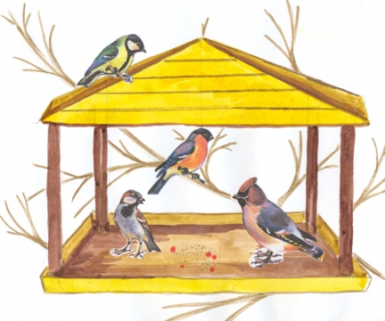
«Птичья столовая»
Трудно птицам зимовать,
Надо птицам помогать!
Распилить я попросил
Досочку еловую,
Вместе с папой смастерил
Птичкину столовую.
А. Чепуров

Slide 3
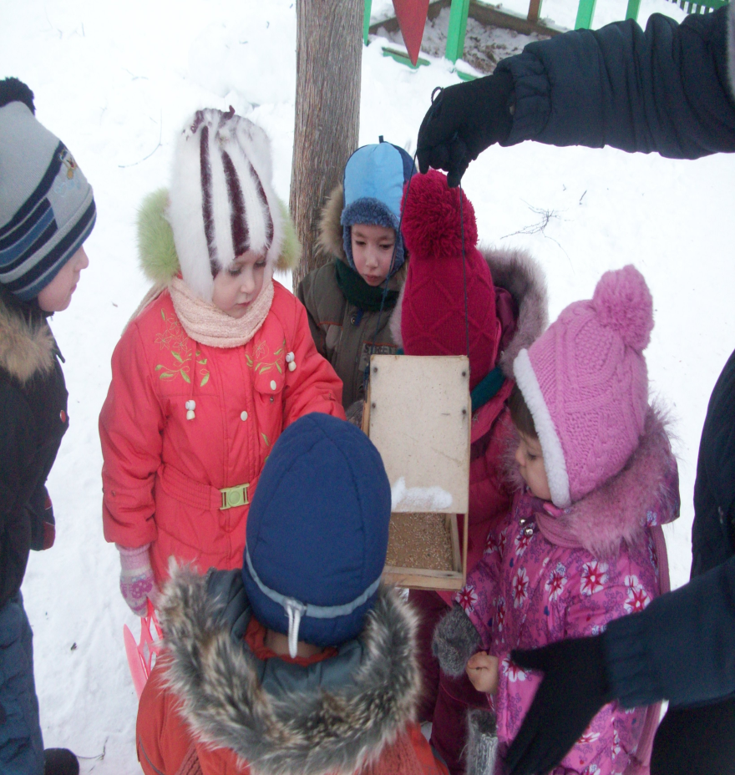
Повесили кормушку и стали наблюдать, а кто прилетел к нам, просим отгадать?

Slide 4
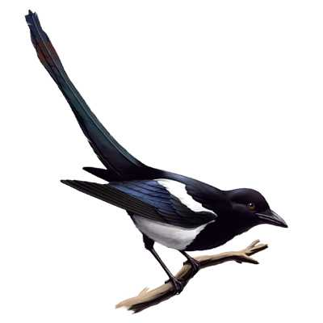
Длиннохвостая она,
Со спины черным-черна.
Брюхо белое по плечи,
Тарахтенье вместо речи.
Хоть кого увидит – вмиг
Поднимет стрекот – крик! (сорока)

Slide 5
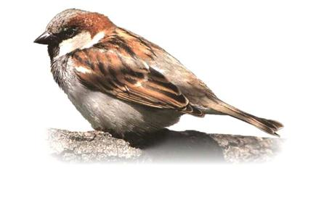
Серых перьев комок
На морозе продрог,
Скачет по дорожке,
Собирает крошки.
(воробей)

Slide 6
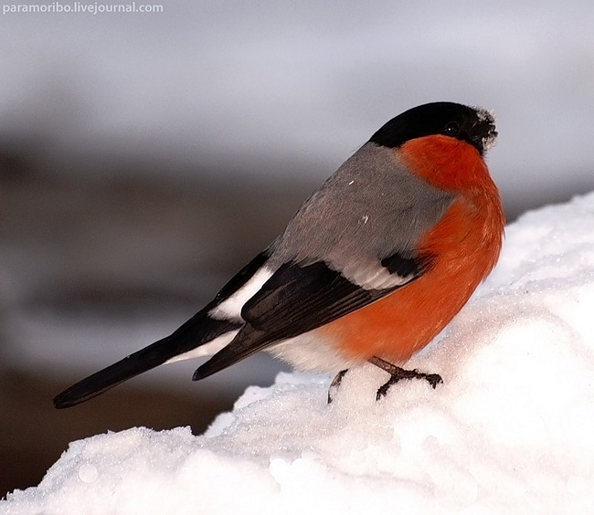
Красные грудки, черные спинки –
Яркие птички, будто с картинки!
Что-то там ищут, клюют, посмотри!
Видишь? На белом снегу – (снегири).

Slide 7
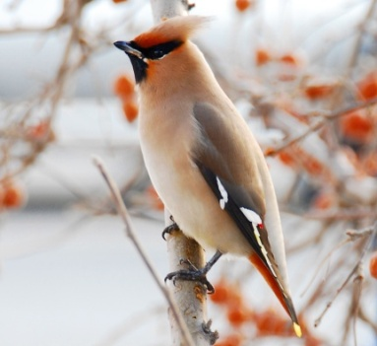
Северные гости
Клюют рябины грозди.
Так нарядны и ярки,
На головках хохолки!
(свиристели)

Slide 8
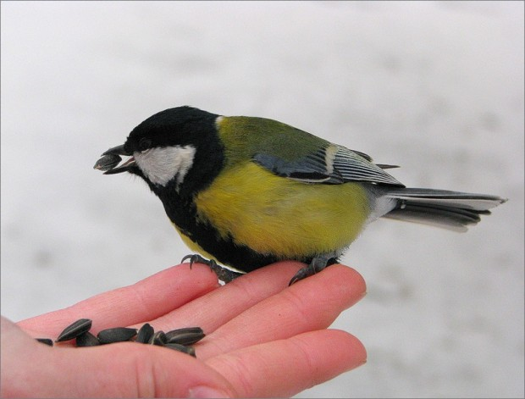
Непоседа, невеличка,
Желтая почти вся птичка,
Любит сало и пшеничку,
Кто узнал ее?
(синичка)

Slide 9
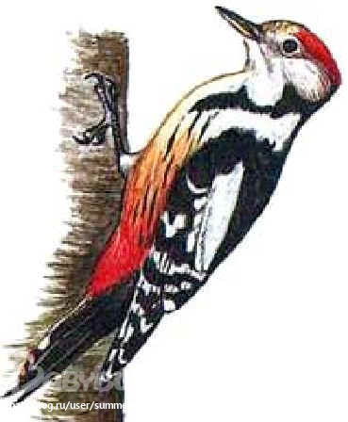
Черный жилет,
Красный берет,
Нос как топор,
Хвост как упор.
(дятел)

Slide 10
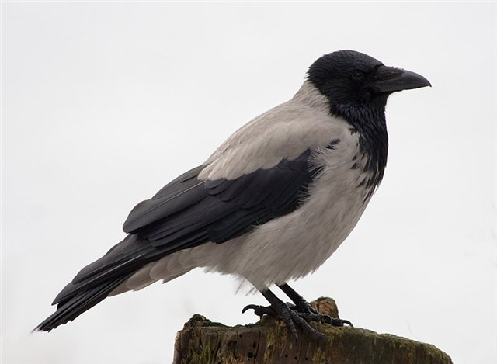
Сама вся сероватая,
Повадка вороватая,
Важная персона-
Зовут ее (ворона)

Slide 11
Отгадали, молодцы!

